Slide 1
Praktikum in der Heilstättenschule
Sarah Hackl & Sarah Leisch

Slide 2
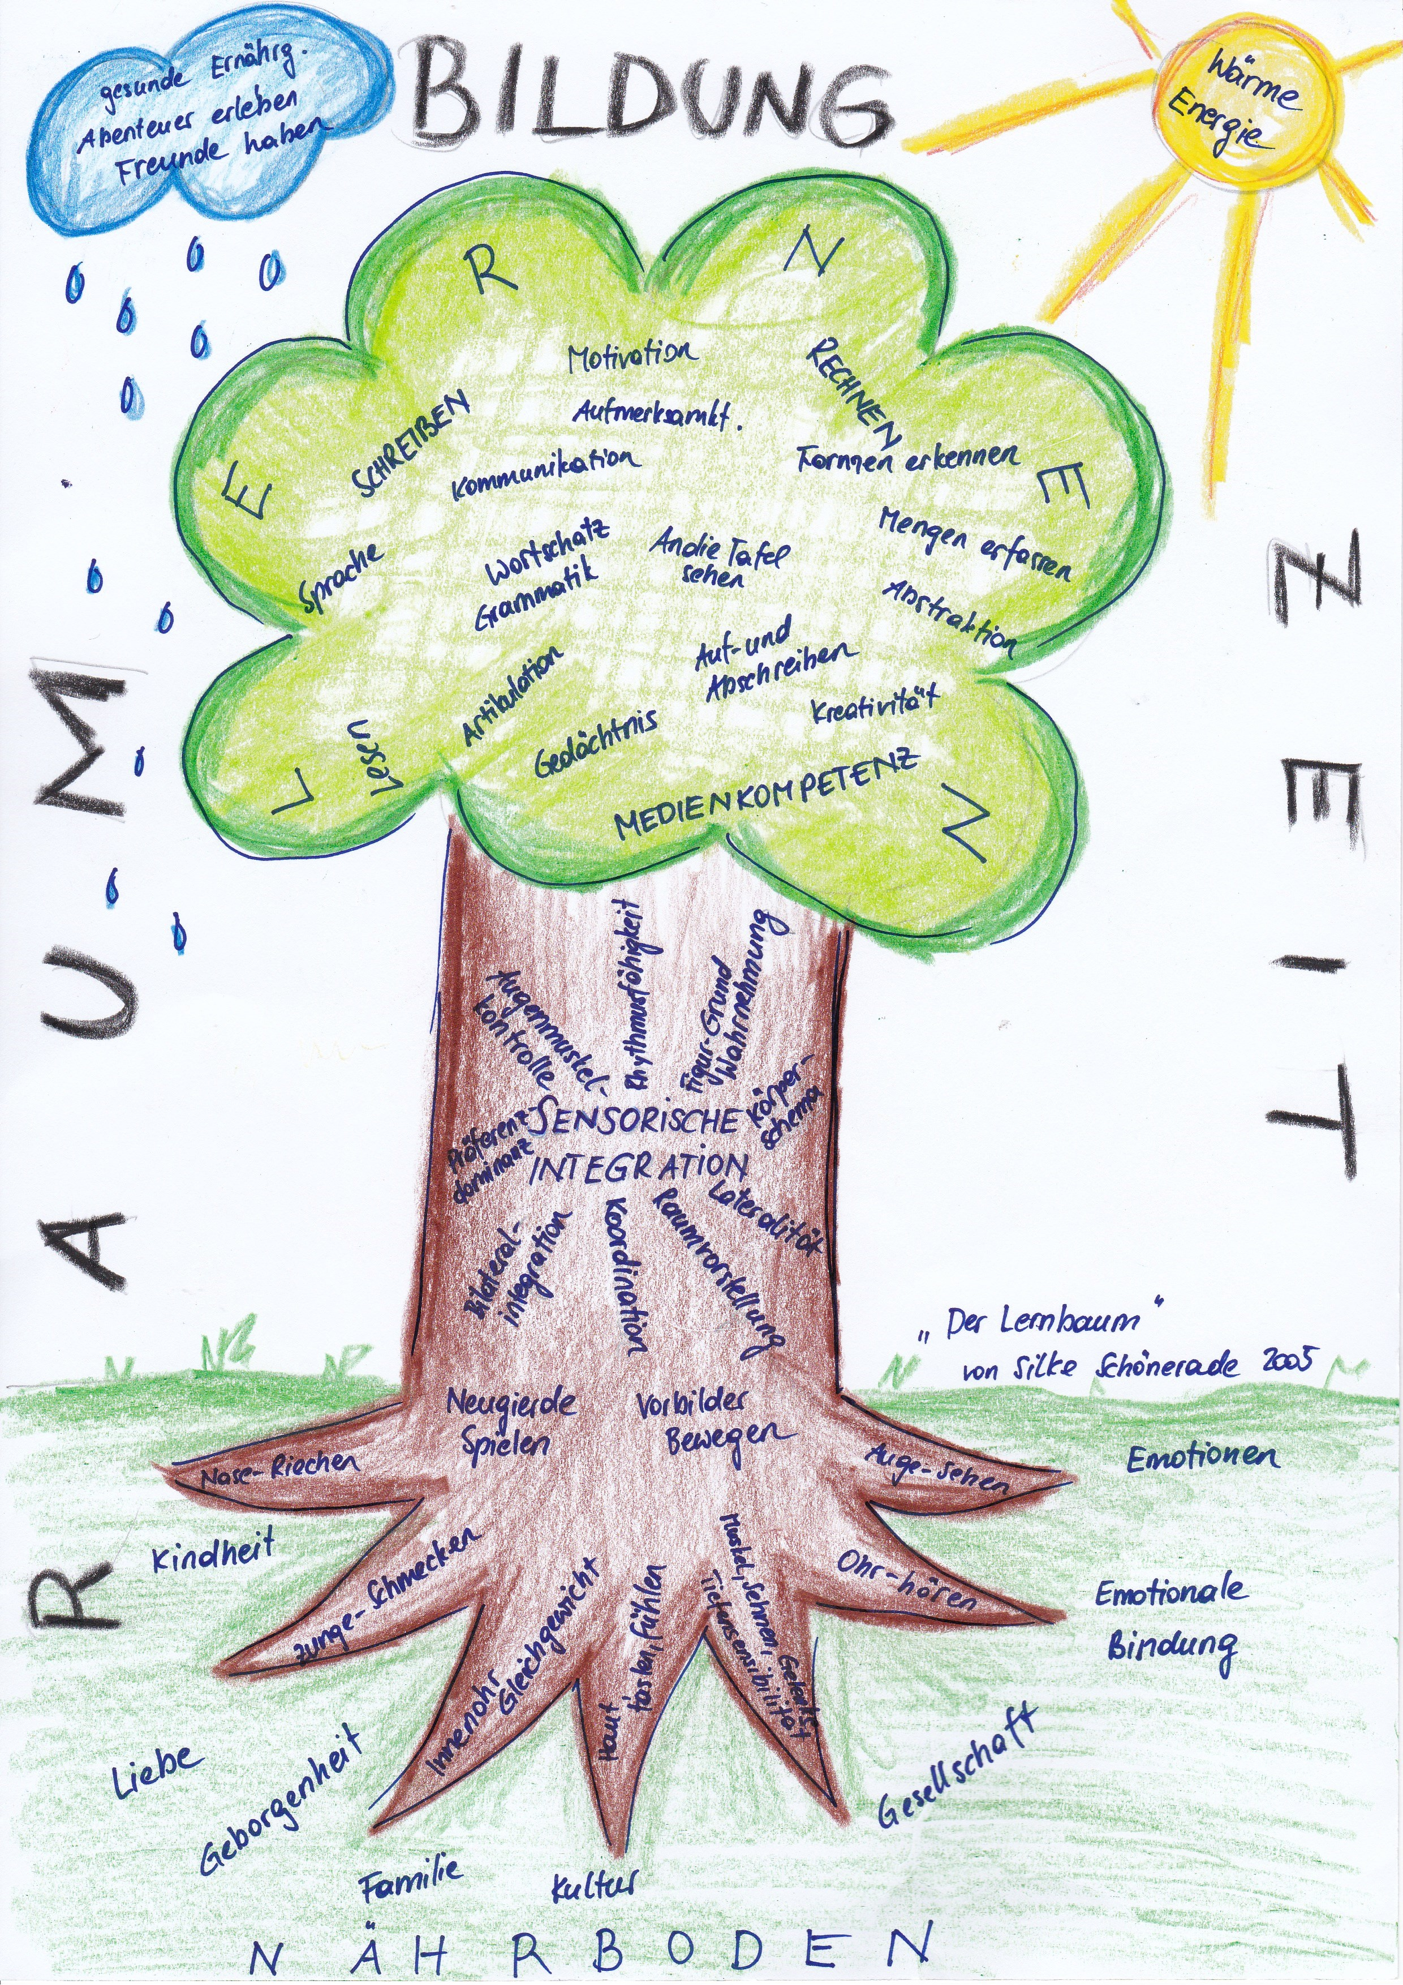

Slide 3
Unsere Erkenntnisse
Bei Verweigerung soll den Kinder Raum und Zeit gegeben werden.
Das Arbeiten im Team erweitert den Horizont und die Ideen. Zudem gibt es Halt in schwierigen Situationen.
Das Arbeiten mit Jugendlichen fordert die eigene Wissenserweiterung in bestimmten Themengebieten, damit eine Selbstsicherheit bei der Unterstützung gegeben ist.

Slide 4
Unsere Erkenntnisse
Bei Verbesserungen von Lernzielkontrollen oder Schularbeiten, bedarf es über ein detailliertes Punkteschema. Somit kann gewährleistet werden, dass jedes Kind fair beurteilt wird und die Lehrperson bei Fragen konkrete Rückmeldungen geben kann.
Bei der Planung und Organisation der Unterrichtseinheiten müssen mögliche Gefahren berücksichtigt werden.
Außerdem ist uns bewusst geworden, wie enorm wichtig die Beziehungsarbeit ist.
Deals können bei Verweigerung helfen.

Slide 5
Praktikum in der Heilstättenschule
Sarah Hackl & Sarah Leisch

